Slide 1
CRM-СИСТЕМА ПО УЧЕТУ БОЛЬНИЧНЫХ И ОТПУСКОВ
Выполнил Стальмаков Данил

Slide 2
Предметная область
Предприятие ООО “ДизельАвтоКомплект”
Продажа запчастей для крупногабаритной техники
Используется информационная система 1С:Розница
Предметная область проекта
🚫 До внедрения CRM:
Учет больничных и отпусков велся вручную
✅ Цель CRM-системы:
Автоматизация заявок на отпуск и больничный
Интеграция с Telegram
Формирование PDF-отчетов для HR

Slide 3
Основные сущности
👤
📝
🧾
📊
Пользователь
Заявка
Лог
Отчеты

Slide 4
Роли
Сотрудник
HR (админ)
Telegram-бот, подача и редактирование заявок
Десктопная админ-панель, одобрение, отчеты, управление пользователями

Slide 5
Проектирование

Slide 6
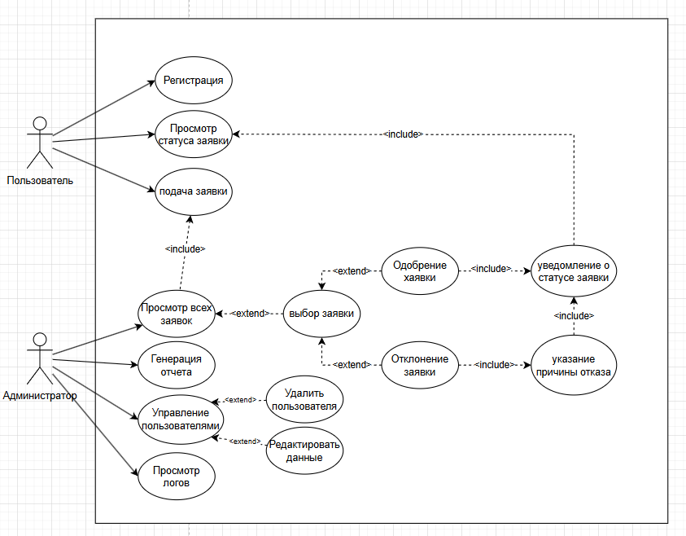
Варианты использования

Slide 7
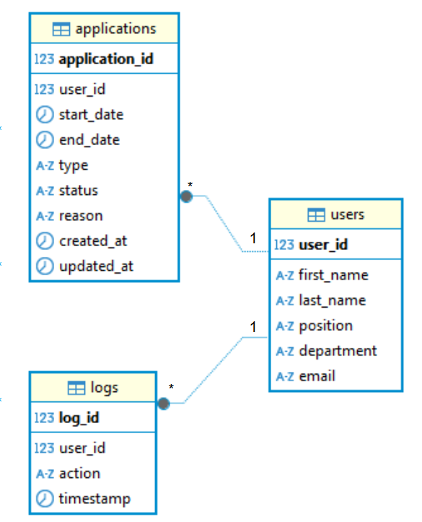
ER - ДИАГРАММА

Slide 8
Технологический стек

Slide 9
Технологии
🤖
Telegram-бот
🖥️
Приложение
PyTelegramBotAPI (telebot)
PySide6
🗄️
База данных
📄
PDF
SQLAlchemy
ReportLab

Slide 10
ВИДЕОРОЛИК

Slide 11
Тестирование
✅
Регистрация нового пользователь через Telegram-бот
✅
Подача заявки на отпуск через Telegram-бот
✅
Одобрение заявки через админ-панель
✅
Генерация отчета через админ-панель
✅
Редактирование заявки через Telegram-бот

Slide 12
Заключение
“В ходе производственной практики была реализована CRM-система, автоматизирующая процесс подачи и обработки заявок на отпуск и больничный.”
✅ Успешно реализованы: Telegram-бот, админ-панель, интеграция с бд и генерация PDF-отчетов.
🎯 Цели проекта достигнуты.

Slide 13
CRM-СИСТЕМА ПО УЧЕТУ БОЛЬНИЧНЫХ И ОТПУСКОВ
Выполнил Стальмаков Данил

